Slide 2
課題1 テレビ番組の視聴率を分析し、特徴を可視化する
各局ごとの曜日、時間帯別の
①視聴率平均、②視聴率の分散、③視聴率の変動係数
でヒートマップを作成
データ分割・変換:各局ごとに世帯別視聴率データを分け、視聴率を1分単位で計算するために1/60に変換
↓
時系列ソート:番組を時系列順に並べ、放送開始時間と終了時間から放送期間(年/月/日/時/分)を取得
↓
視聴率記録:各分の視聴率を記録し、60分ごとにその視聴率を合計して、各時間帯の視聴率の平均を算出
↓
統計量計算:データを曜日と時間で分け、7×24の時間ごとに平均視聴率、分散、変動係数(CV)を計算
Notes:
課題１の可視化では各局ごとの平均視聴率、視聴率の分散、視聴率の変動係数を用いてヒートマップを作成しました。
Memo-----------------------------------------------------------------------------------------------------------------------------------------------------
「視聴率」、「分散」、「変動係数」の3つの指標をヒートマップで可視化することにより、視聴パターンの包括的な理解が可能となります。これにより、視聴率の高低だけでなく、視聴率の安定性やばらつき、相対的な変動性を同時に把握でき、番組編成や広告戦略、リソース配分など、さまざまな戦略的意思決定において有益な洞察を得ることができます。

Slide 3
課題1 テレビ番組の視聴率を分析し、特徴を可視化する
仮説
ゴールデンタイム(19時台-22時台)は視聴率平均が高く、分散やCVは小さい
多くの人がこの時間にテレビを見ているため、視聴者数が安定していると予想
Notes:
この課題における私たちの仮説は、ゴールデンタイムは視聴率平均が高く、分散や変動係数は小さいと考えました。
これは自分の実体験を含めて、多くの人がこの時間にテレビを見ていると考えたため、視聴者数が安定していると予想しました。

Slide 4
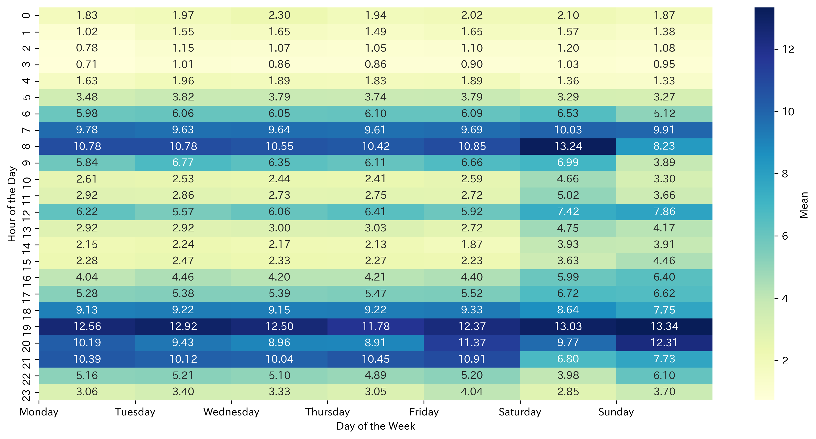
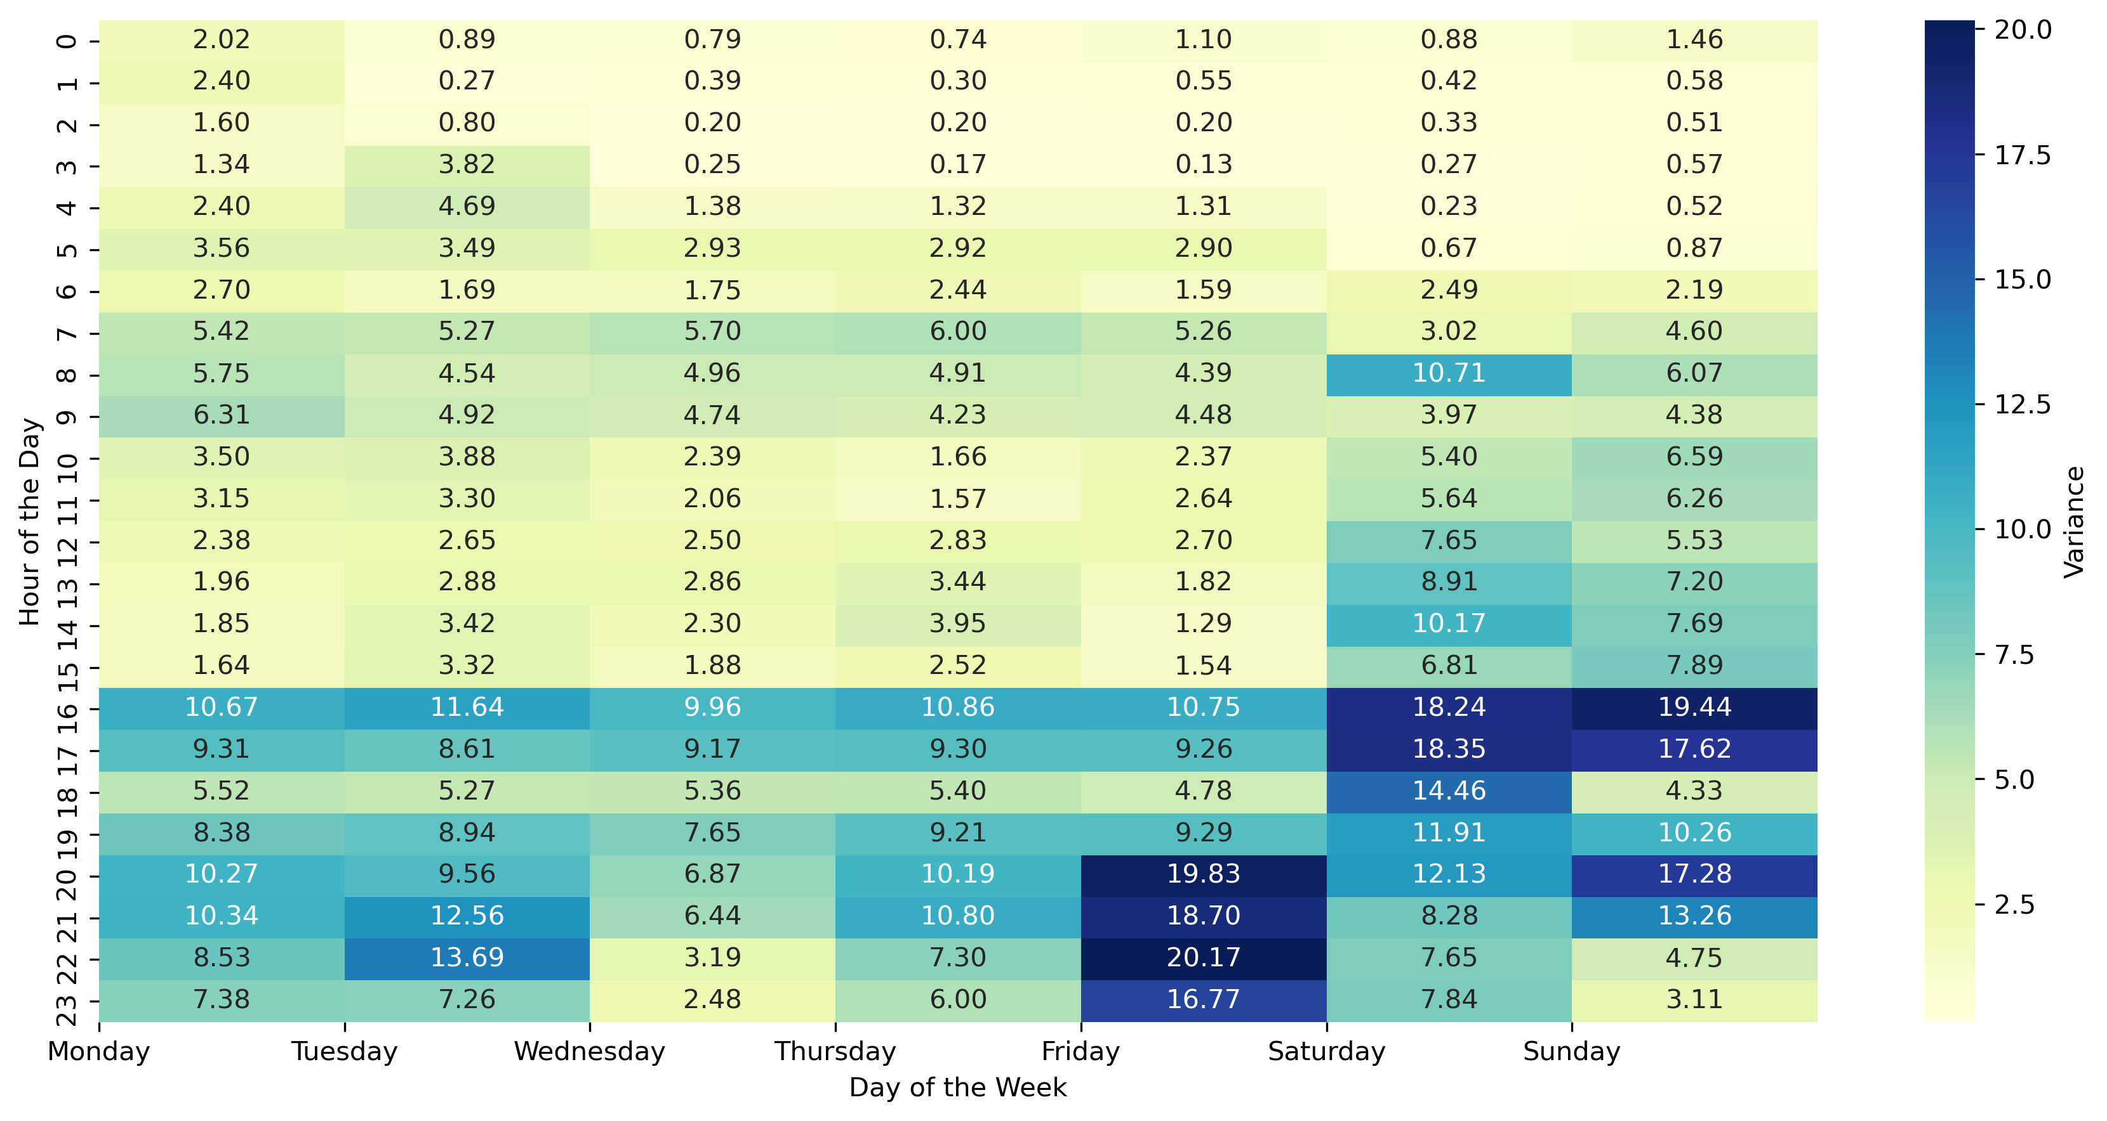
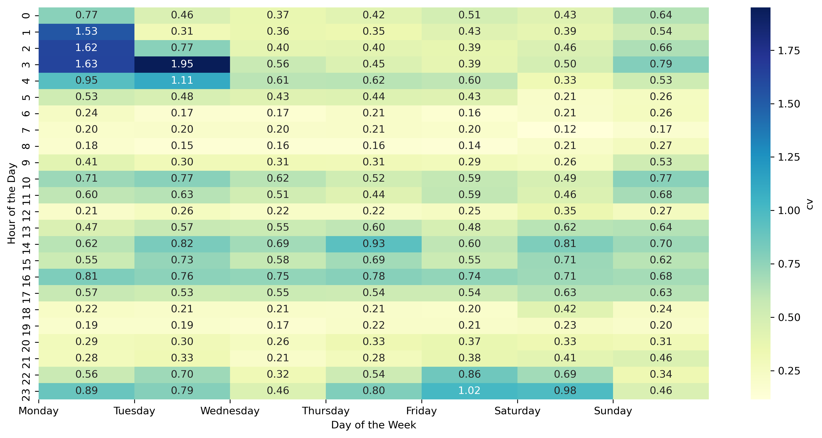
課題1 テレビ番組の視聴率を分析し、特徴を可視化する
図1 NHK平均
図2 NHK分散
図3 NHK変動係数
Notes:
こちらはNHKの図になっています。X軸の上が0時、下が23時じになっています。各図の真ん中から少し下のあたりがゴールデンタイムになっています。平均視聴率は高く、分散も大きいことが見て分かります。また、変動係数は小さいです。同様に他の局の図を見ていきます。

Slide 5
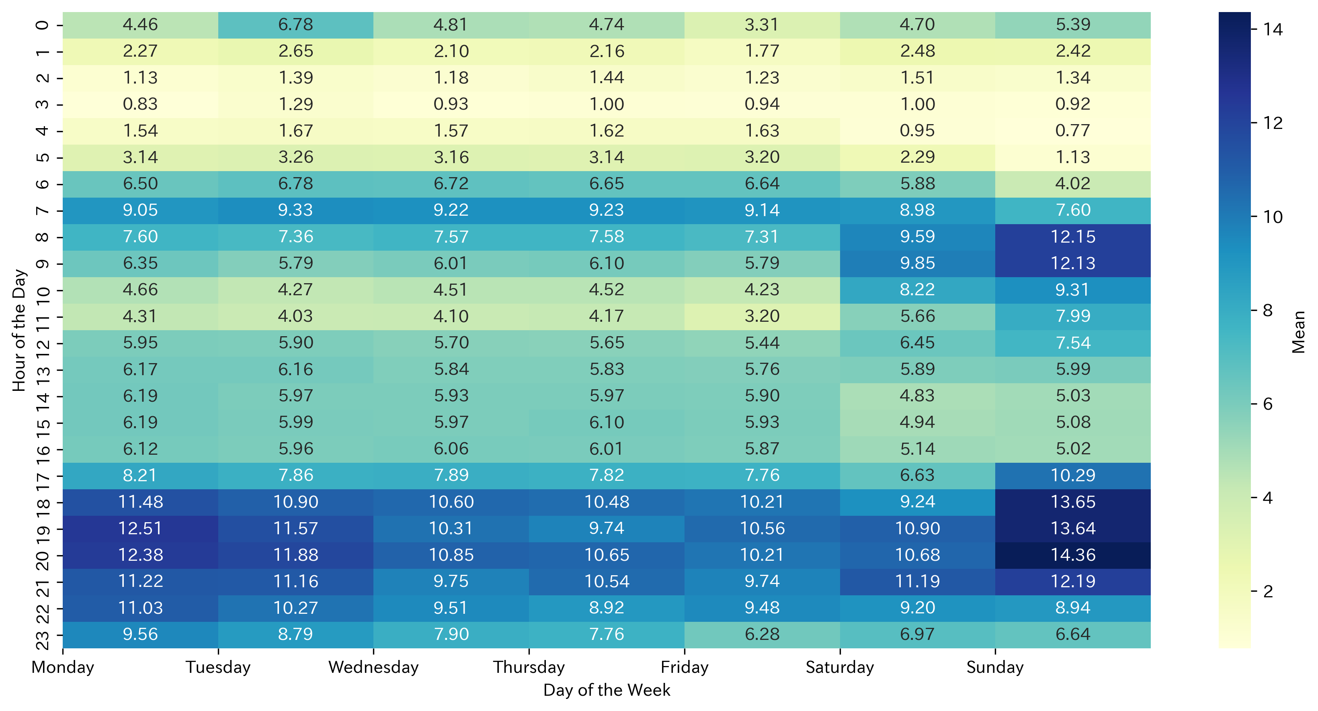
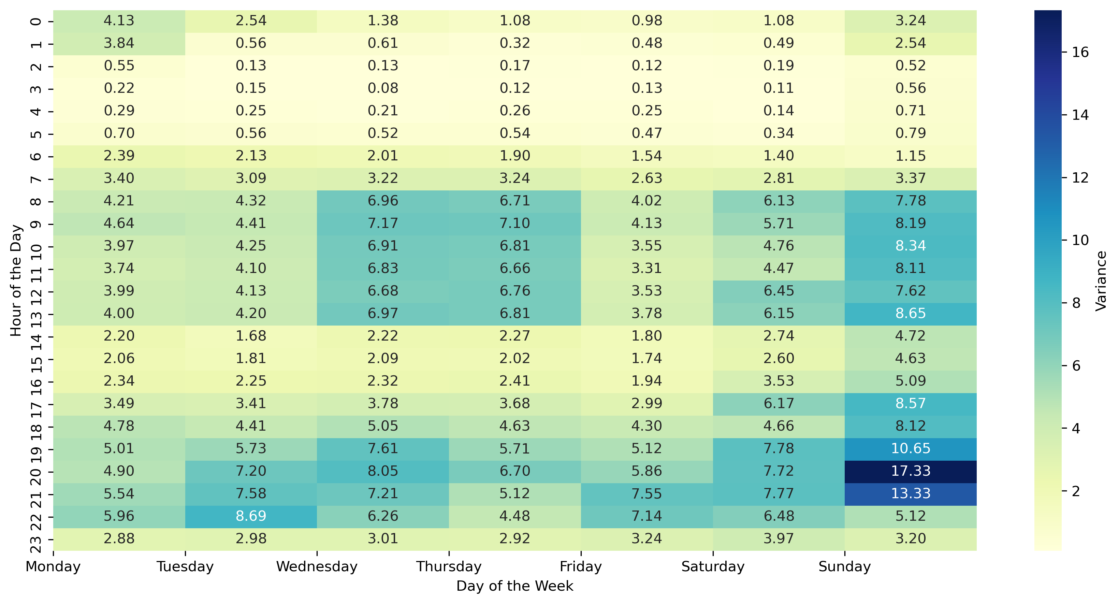
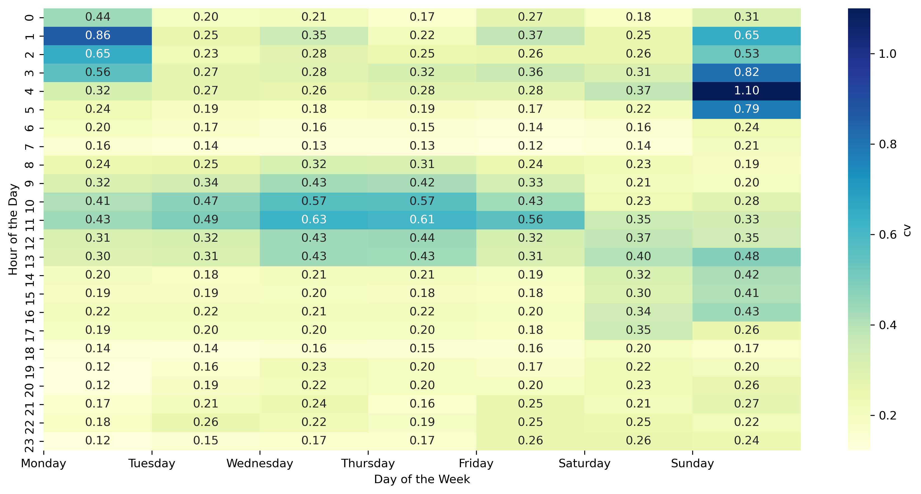
課題1 テレビ番組の視聴率を分析し、特徴を可視化する
図4 NTV平均
図5 NTV分散
図6 NTV変動係数

Slide 6
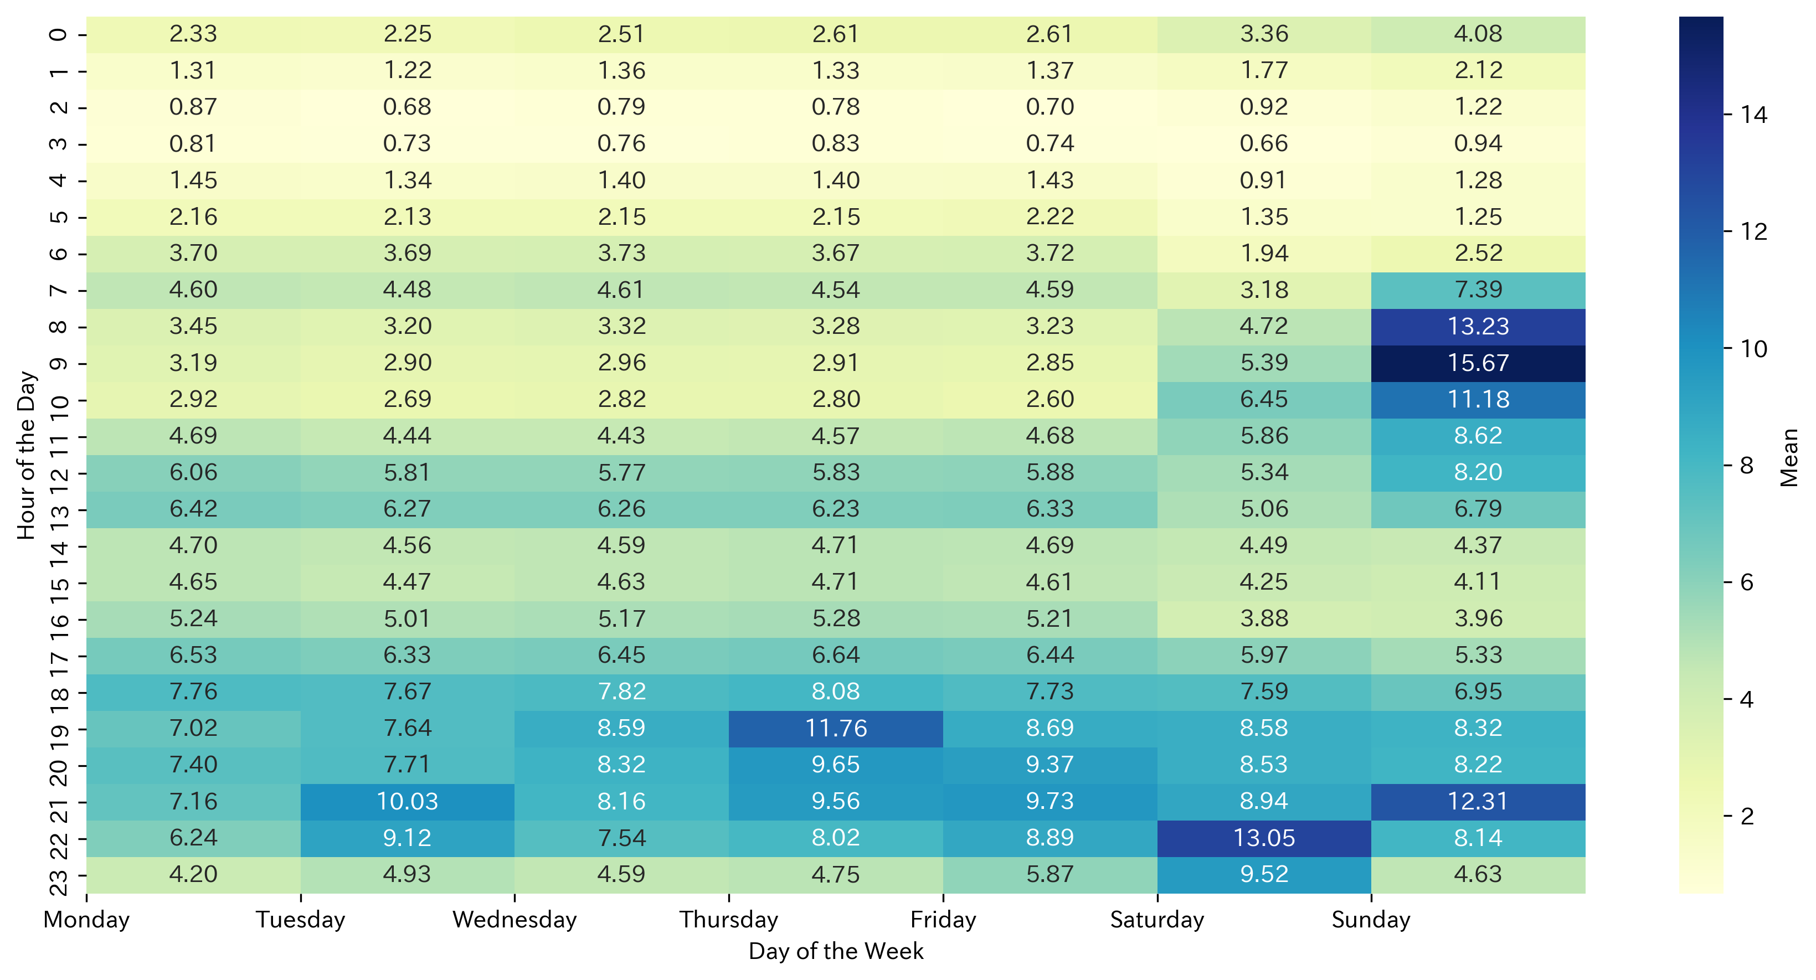
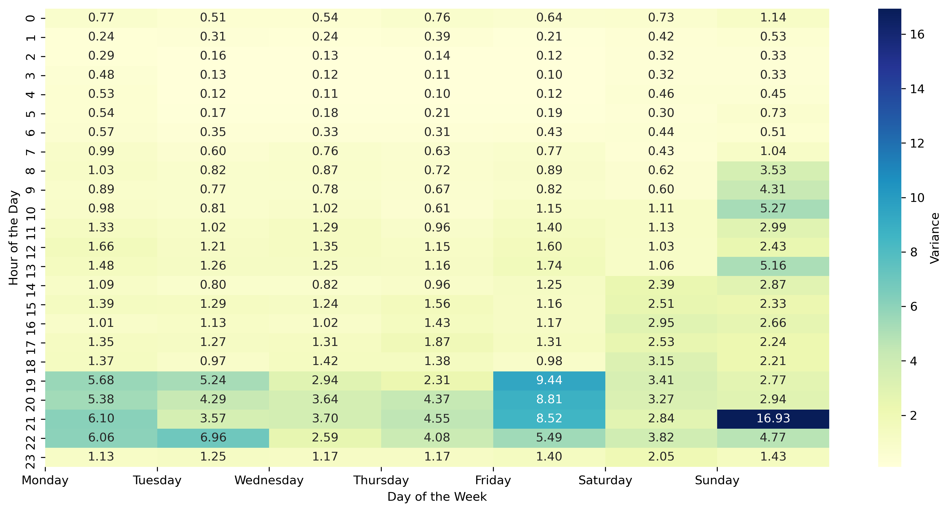
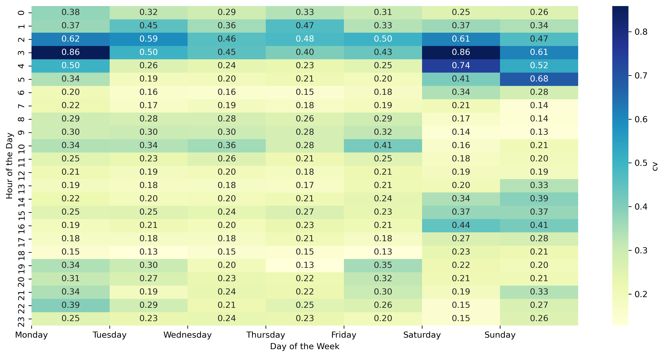
課題1 テレビ番組の視聴率を分析し、特徴を可視化する
図7 TBS平均
図8 TBS分散
図9 TBS変動係数

Slide 7
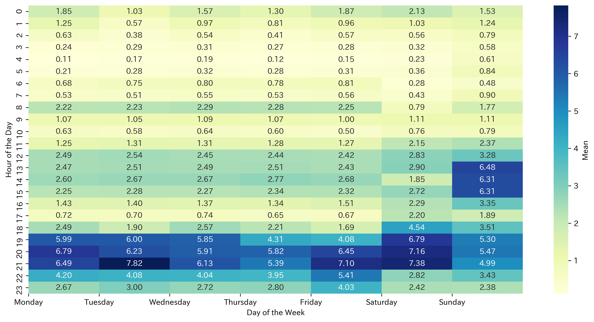
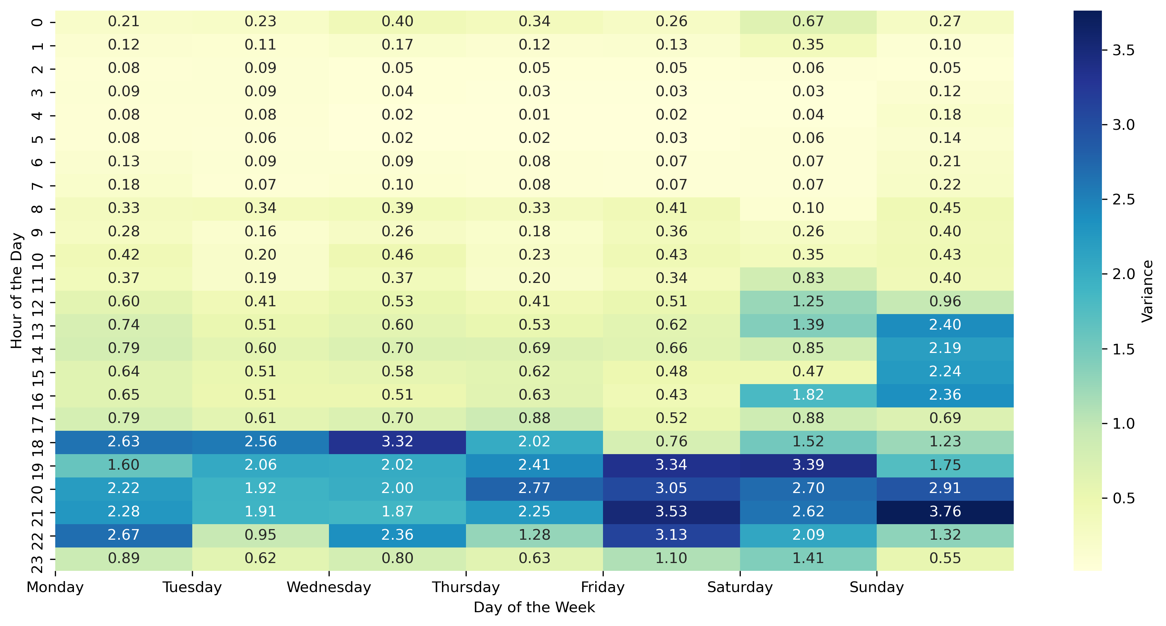
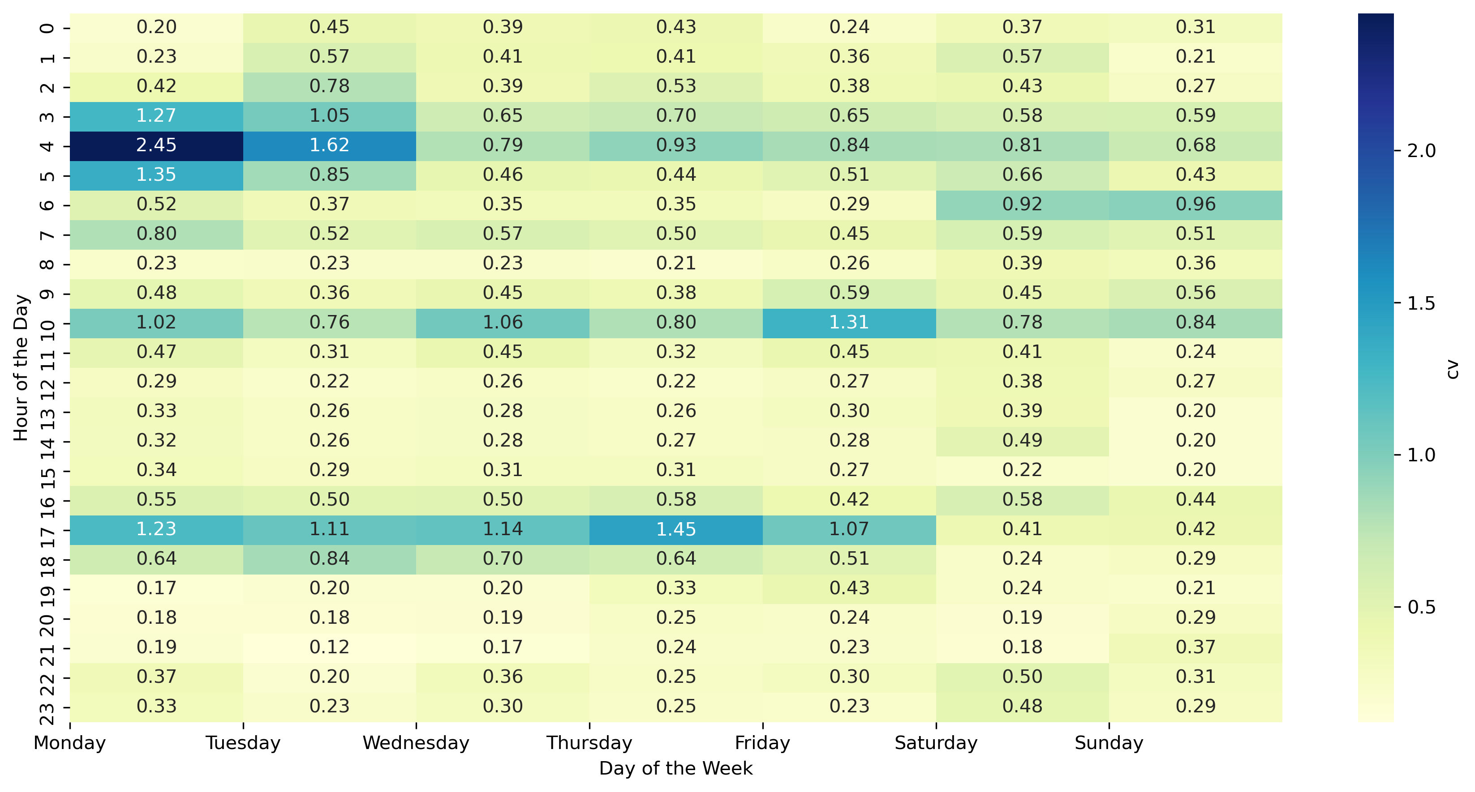
課題1 テレビ番組の視聴率を分析し、特徴を可視化する
図10 TX平均
図11 TX分散
図12 TX変動係数

Slide 8
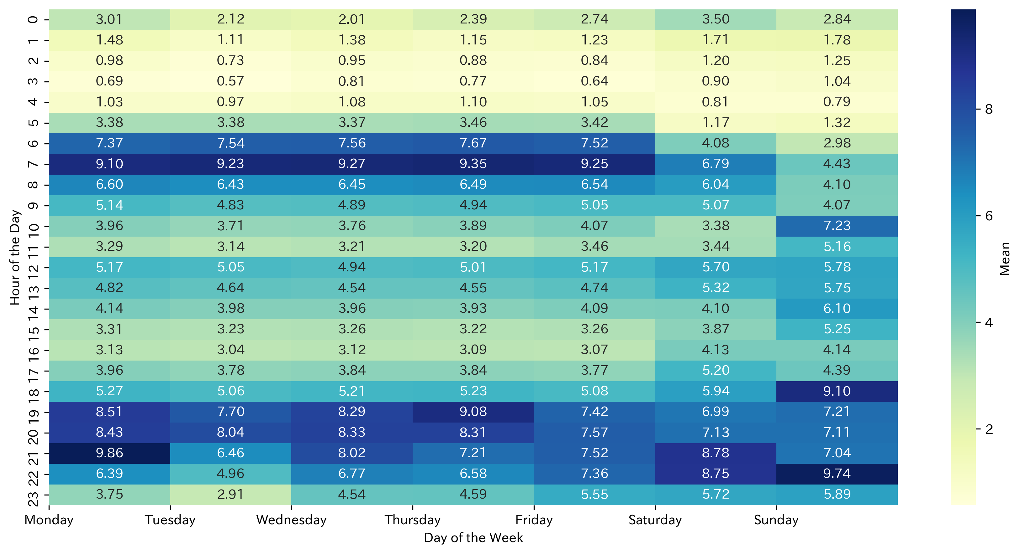
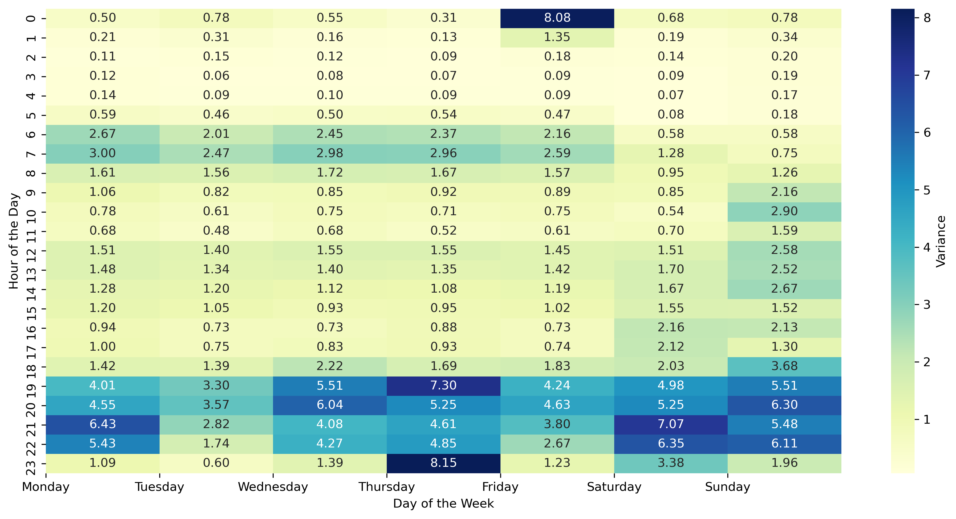
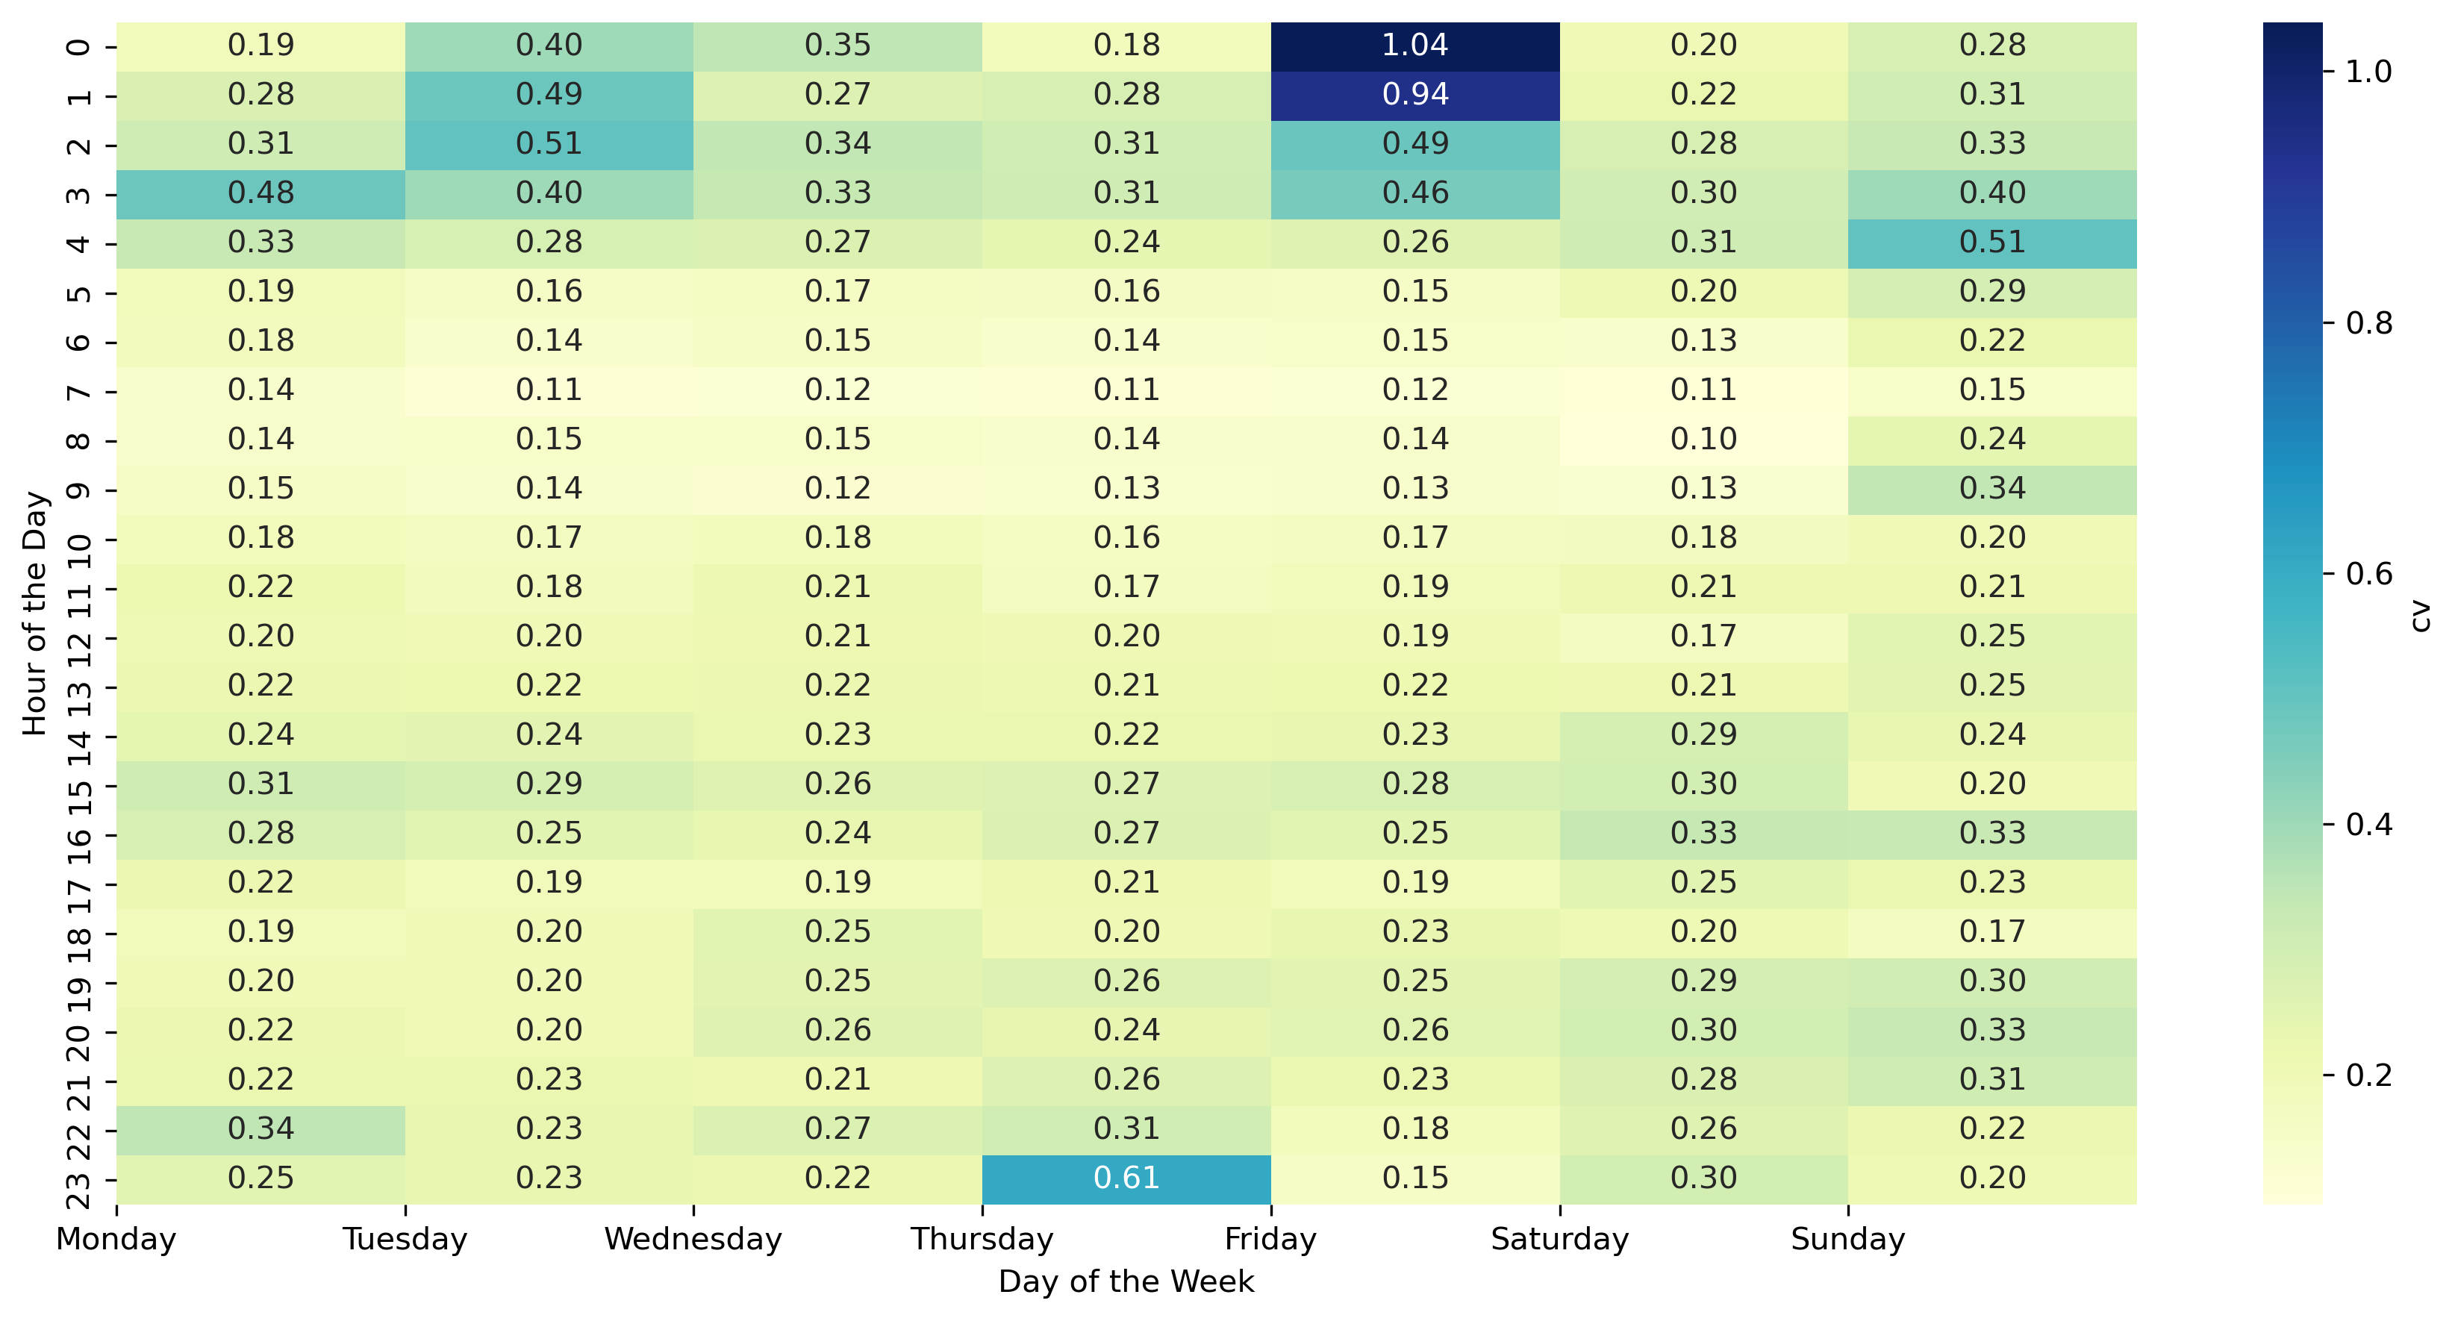
課題1 テレビ番組の視聴率を分析し、特徴を可視化する
図13 CX平均
図14 CX分散
図15 CX変動係数

Slide 9
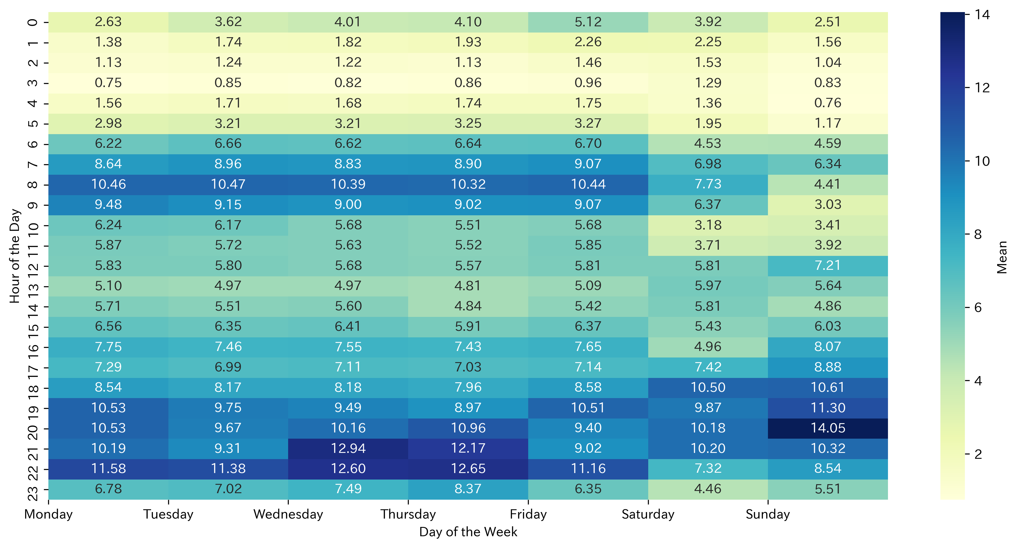
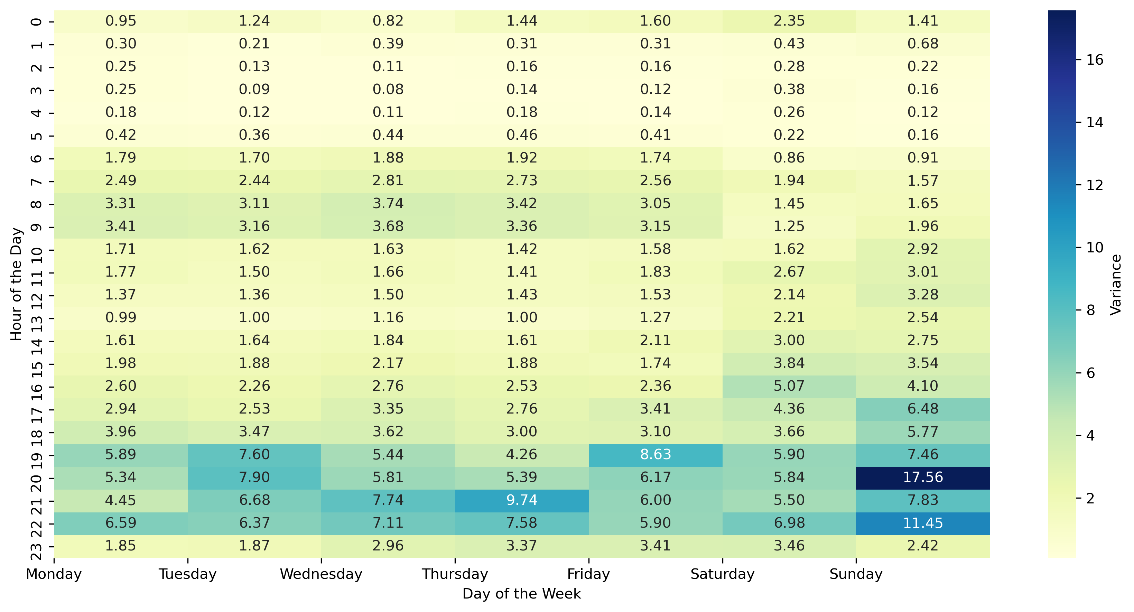
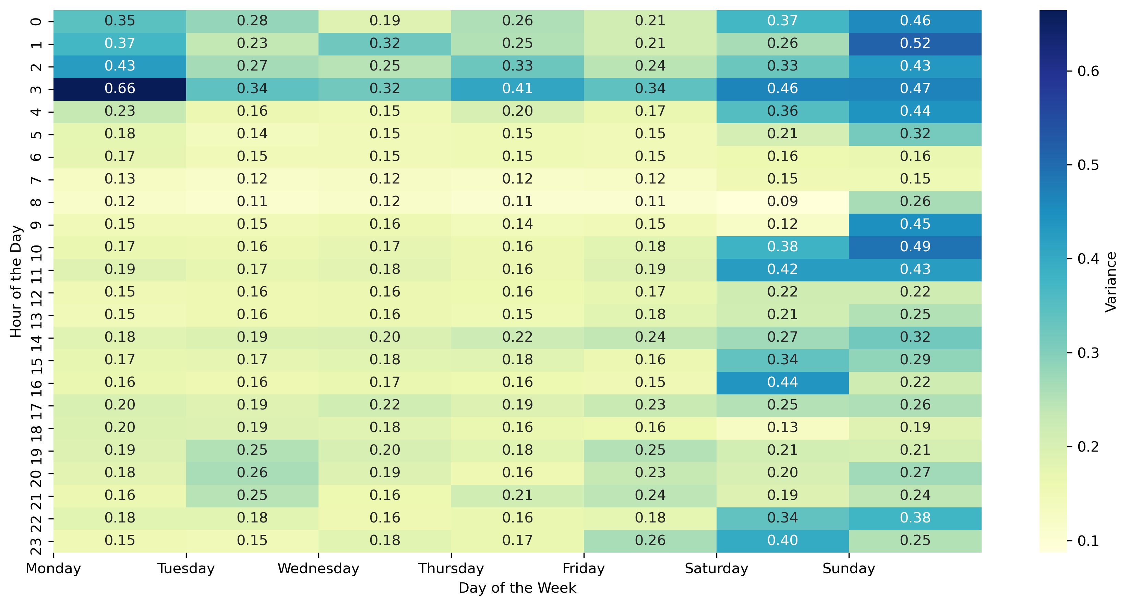
課題1 テレビ番組の視聴率を分析し、特徴を可視化する
図16 EX平均
図17 EX分散
図18 EX変動係数

Slide 10
課題1 テレビ番組の視聴率を分析し、特徴を可視化する
結果
ゴールデンタイムの視聴率平均と分散の値は大きく、CVは小さい
考察
視聴率平均が高いことから視聴率の変動が分散
として大きく表れている。
変動が大きいということはゴールデンタイムの予測は難しい？
Notes:
多少の違いはありますが、ゴールデンタイムの視聴率平均と分散の値は大きく、変動係数は小さいことが分かりました。
これは、視聴率平均が高いことから、視聴率の変動も分散として大きく表れていると考察しました。
変動が大きいということは予測が難しく、予測に価値が生じると考えます。
Memo-----------------------------------------------------------------------------------------------------------------------------------------------------
また、変動係数が小さいことから平均視聴率に対して考えると変動は小さいと考えることもできます。

Slide 11
課題2 テレビ番組の分類やクラスタリングを行う
クラスタリングの対象
時間:19時台,20時台,21時台,22時台 計4項目
曜日:月曜日,火曜日,水曜日,木曜日,金曜日,土曜日,日曜日 計7項目
放送局:NHK総合,日本テレビ,TBS,テレビ東京,フジテレビ,テレビ朝日 計6項目
以上の項目に分けた計168の視聴率データについて
各データに属する視聴率の平均と分散をデータの変数として
K-means法を用いてクラスタリングを行う
Notes:
課題1で、ゴールデンタイムの視聴率の平均や分散が高いことがわかったため、
ヒートマップで用いたデータをゴールデンタイムに絞ってまとめたものをクラスタリングの対象とします
それを平均と分散を変数としてK-means法でクラスタリングを行います

Slide 12
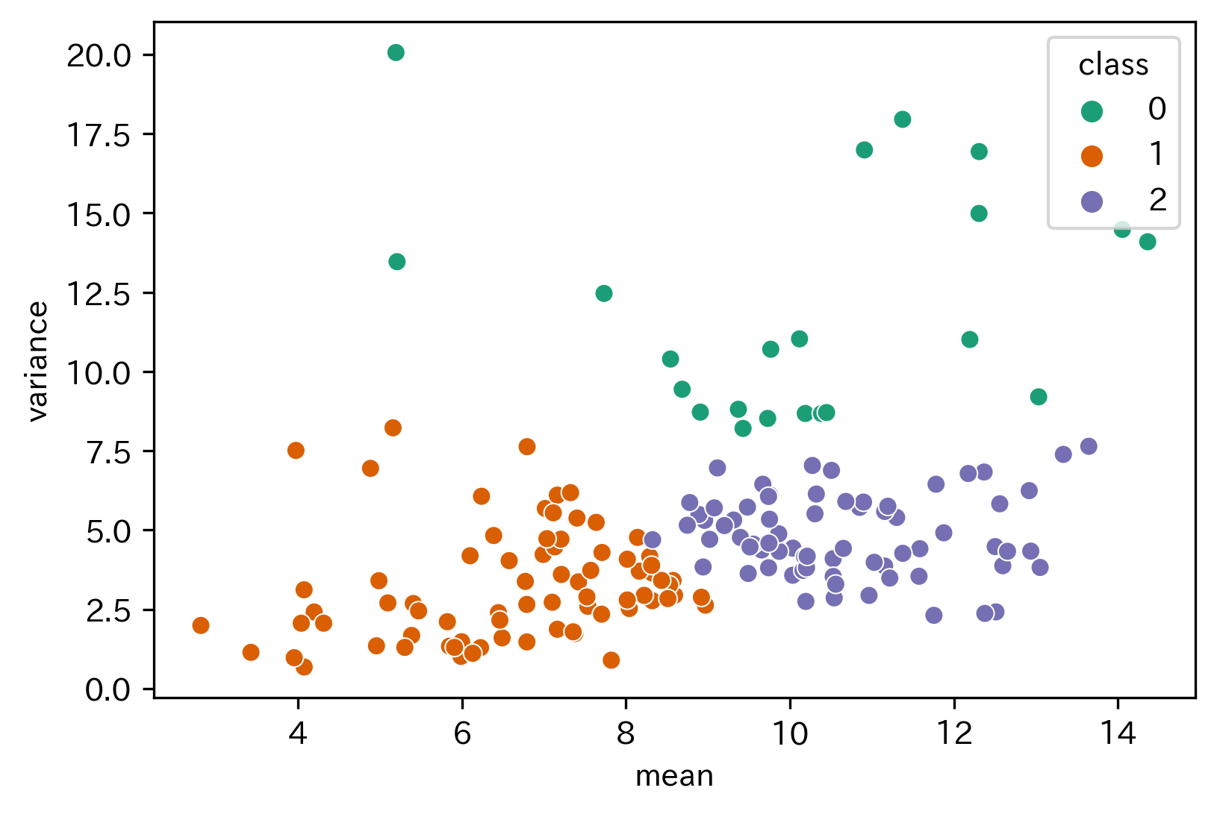
課題2 テレビ番組の分類やクラスタリングを行う
クラスタリングの結果
class0
高分散
視聴者が浮動
注目度が高い
分散
class1
低分散・低平均
視聴者が固定
人気が低い
class2
低分散・高平均
視聴者が固定
人気が高い
平均
図19
視聴率の平均と分散の散布図と
クラスタリング結果
Notes:
結果を散布図で示すとこのようになりました
縦軸が分散、横軸が平均で、
このように大きく3つのクラスタに分かれました

Slide 13
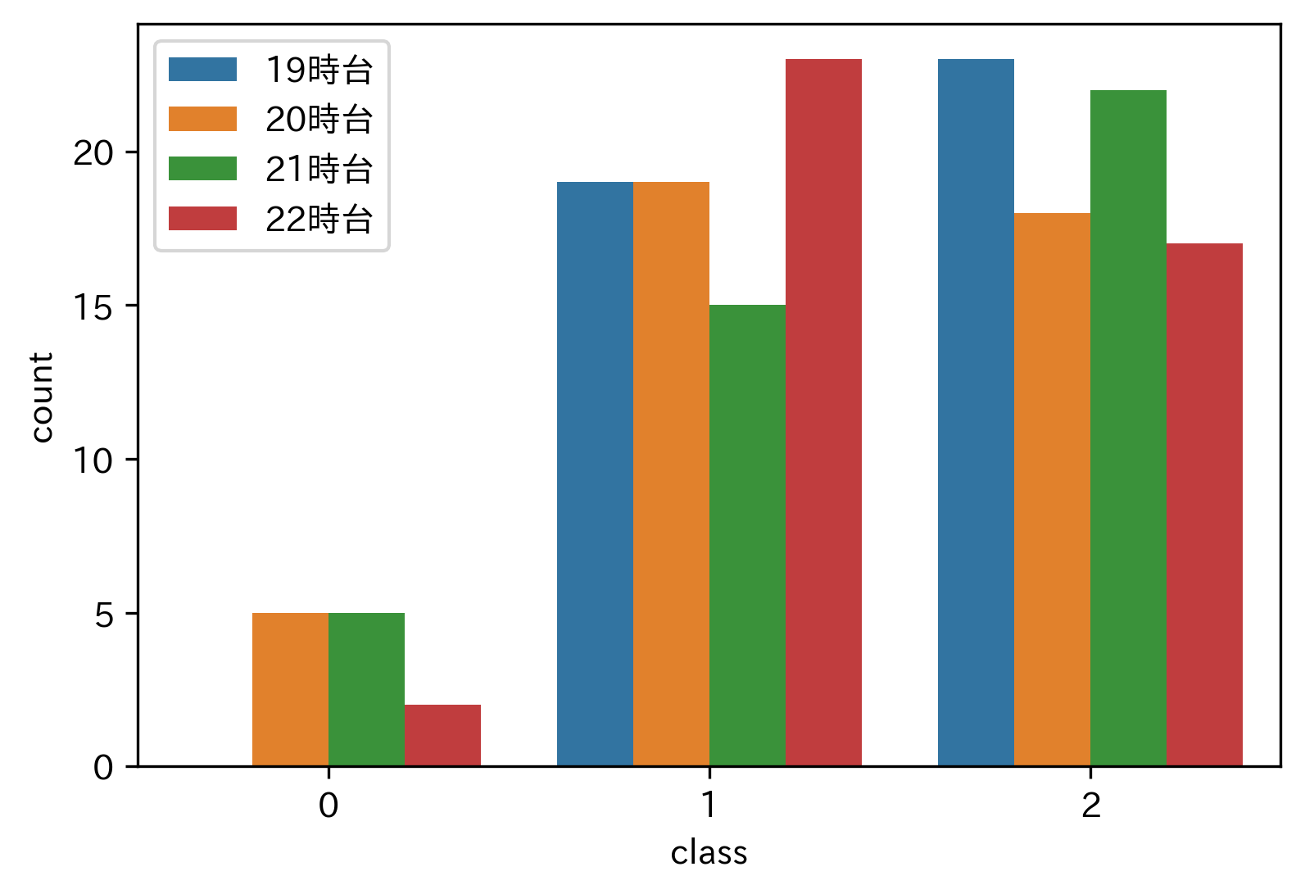
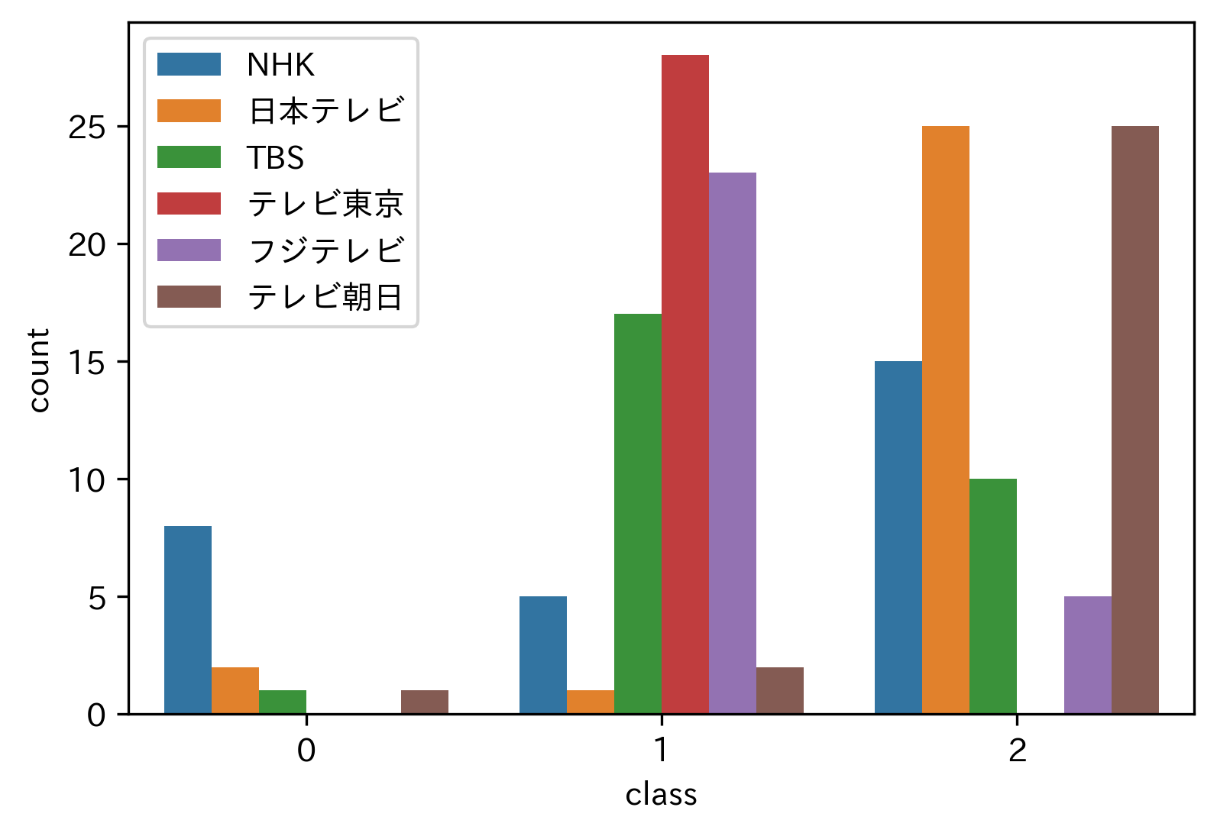
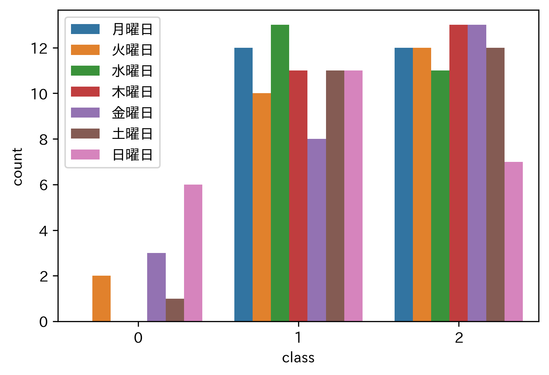
課題2 テレビ番組の分類やクラスタリングを行う
クラスタの内容
22時頃に
テレビを消す
世帯が多そう
図20 時間別クラスタ所属数
放送局によって
傾向が異なる
図21 放送局別クラスタ所属数
図22 曜日別クラスタ所属数
Notes:
これらの3つの図はクラスタの中身をそれぞれの項目別に集計した結果です
縦軸が該当するデータの数量です
図20の緑色と赤色の棒を見るとそれぞれ大きく差があります。
クラスタ1が視聴率平均が低く、クラスタ2が高いことから、22時頃にテレビの視聴を辞める世帯が増えていそうです。
図21

Slide 14
課題2 テレビ番組の分類やクラスタリングを行う
テレビ東京
フジテレビ
日本テレビ
テレビ朝日
まとめ
class0
高分散
視聴者が浮動
注目度が高い
class1
低分散・低平均
視聴者が固定
人気が低い
class2
低分散・高平均
視聴者が固定
人気が高い
NHK
日曜日
(日曜以外)
Notes:
クラスタリング結果をまとめたものがこちらになっています
クラスタ0のデータはNHKや日曜日のデータである傾向で
テレビ東京やフジテレビなどはクラスタ1に所属する傾向があります
一方日本テレビやテレビ朝日はクラスタ2に所属する傾向があります
このように放送局によって所属するクラスタの傾向がみられました。
しかし、TBSはこの傾向があまり現れておらず、あまり特徴が見えなかったため、予測が困難

Slide 15
課題3 未来のテレビ番組の視聴率を予測する
課題1,2のまとめ
・ ゴールデンタイムの視聴率予測に需要があるのでは？
・ TBSには分散や平均値の偏りが少ない
仮説
番組内容のテキストを用いた
TBSにおけるゴールデンタイムの視聴率予測には需要がある
Notes:
分散と平均値の特徴がない＝視聴率予測がむずかしい
課題1,2からゴールデンタイムの視聴率予測に需要があるのではないか、TBSには分散や平均値の関係が少なく、大きな特徴が見られなかったことからTBSにおけるゴールデンタイムの視聴率予測を実施しました。

Slide 16
課題3 未来のテレビ番組の視聴率を予測する
目標
ゴールデンタイムにおけるTBSの視聴率予測
方針
番組内容のテキスト(description)から未来の視聴率を予測
Notes:
課題3の予測では、未来のテレビ番組の視聴率を予想しようと、ゴールデンタイムの番組に注目しました。方針としては、番組内容のテキストから未来の視聴率を予測することとしています。

Slide 17
課題3 未来のテレビ番組の視聴率を予測する
手順
データの前処理
学習
モデル評価
Notes:
手順は、データの前処理、学習、モデル評価の順で行っていきます。

Slide 18
課題3 未来のテレビ番組の視聴率を予測する
使用データ
元データの番組内容のテキスト(description)と視聴率を使用
TBSのゴールデンタイム(19~22時)放送番組：3227件
データの取得と前処理
① ゴールデンタイムにおける19~22時の番組内容のテキストを取得
② neologdnによる正規化と出演者情報を削除
Notes:
使用データは、元データの番組内容のテキストと視聴率を使用し、TBSの19-22時3227件です。データの取得と前処理では、ゴールデンタイムにおける19-22時の番組内容のテキストを取得、そして、neologdn(ネオログディーエヌ)による正規化と出演者情報を削除しました。

Slide 19
課題3 未来のテレビ番組の視聴率を予測する
テキストをベクトル変換
番組内容のテキスト
文埋め込みモデル
(1,768)次元のベクトル
今世界で大ブーム日本茶の世界日本にたった13人日本茶界を…
cl-nagoya/sup-simcse-ja-base[2]
[[ 9.12252426e-01 -5.21715403e-01 -2.20211670e-01 8.91542315e-01
-7.32365012e-01 -5.26759982e-01 -3.54716808e-01 -3.94206822e-01
-6.88212693e-01 3.18183362e-01 -7.65969083e-02 -1.14633972e-02 …]]
文埋め込みモデルにはTransformerを使用
提供環境では実行時間がかかるため今回はTBSのゴールデンのみ
Notes:
具体的な手法としてまず、文埋め込みモデルを用いて、番組内容のテキストを768次元のベクトルに変換します。

Slide 20
課題3 未来のテレビ番組の視聴率を予測する
学習
(1,768)次元のベクトル
視聴率
比較した学習手法
[[ 9.12252426e-01 -5.21715403e-01 -2.20211670e-01 8.91542315e-01
-7.32365012e-01 -5.26759982e-01 -3.54716808e-01 -3.94206822e-01
-6.88212693e-01 3.18183362e-01 -7.65969083e-02 -1.14633972e-02 …]]
9.904%
・線形回帰
・リッジ回帰
・ラッソ回帰
・エラスティックネット
・決定木
・ランダムフォレスト
・AdaBoost
1:1対応
[ 2.97264934e-01 -4.64866191e-01 -5.46476901e-01 1.14583564e+00
-6.15608096e-01 -1.80512473e-01 -4.07059640e-01 -6.57069206e-01
-1.03418028e+00 4.15347040e-01 -6.52726471e-01 5.20473719e-01 …]]
8.604%
1:1対応
[ 4.66459513e-01 2.90659994e-01 2.57077198e-02 9.31334198e-01
-1.06254375e+00 -4.86917257e-01 3.74838203e-01 -4.45631176e-01
-8.67609262e-01 6.53038681e-01 -6.43458068e-01 9.89070833e-02 …]]
14.02%
1:1対応
Notes:
この変換により、番組内容のベクトルと視聴率の1対1のデータが手に入ります。ベクトルを入力、視聴率を出力として 右に挙げられている学習手法で学習させました。結果を次の表に載せます。
Memo-----------------------------------------------------------------------------------------------------------------------------------------------------1. Linear（線形回帰）
概要: 線形回帰は、従属変数（目的変数）と1つまたは複数の独立変数（説明変数）との間の線形関係をモデル化します。目的変数は、説明変数の線形結合によって予測されます。
誤差の原因: 線形回帰は、データが線形に関係している場合にうまく機能しますが、データが非線形の関係を持っている場合には誤差が大きくなります。また、過学習を防ぐための正則化は行われないため、モデルの性能が他の正則化手法に劣る場合があります。
2. Ridge（リッジ回帰）
概要: リッジ回帰は、線形回帰に正則化項（L2正則化）を加えた手法です。重みの二乗和をペナルティとして加えることで、多重共線性の問題に対処し、過学習を防ぎます。
誤差の原因: L2正則化によって過学習が抑制されますが、線形モデルの限界を持つため、非線形なデータには適応しにくい点があります。そのため、誤差が他の非線形手法よりも大きくなることがあります。
3. Lasso（ラッソ回帰）
概要: ラッソ回帰は、リッジ回帰に似ていますが、L1正則化（重みの絶対値の和をペナルティ）を使用します。これにより、いくつかの特徴量の係数を0にすることができ、特徴量選択を自動的に行います。
誤差の原因: Lassoは特徴量選択を行うため、不要な変数を除外できる一方で、重要な特徴量を無視してしまう可能性があります。これは誤差の原因となり得ますが、特徴量が多い場合には有利に働くこともあります。
4. ElasticNet（エラスティックネット）
概要: ElasticNetは、リッジ回帰のL2正則化とラッソ回帰のL1正則化を組み合わせた手法です。L1とL2を両方取り入れることで、特徴量選択と過学習の抑制のバランスを取ります。
誤差の原因: ElasticNetはリッジとラッソの両方の特性を兼ね備えているため、データが多次元であったり、多重共線性がある場合に特に有効です。これにより、誤差が比較的小さくなります。
5. Decision Tree（決定木）
概要: 決定木は、データを特徴ごとに分割して予測を行う非線形手法です。分割のルールを定め、各特徴の値によって枝分かれし、最終的に葉で予測を行います。
誤差の原因: 決定木は過学習しやすく、データにノイズが含まれるとその影響を大きく受けてしまいます。そのため、誤差が他の手法よりも大きくなる傾向があります。また、決定木は分割により複雑なモデルを作成するため、単純なデータには不向きです。
6. Random Forest（ランダムフォレスト）
概要: ランダムフォレストは、複数の決定木を用いて予測を行うアンサンブル学習の一種です。異なるデータセットで複数の決定木を作り、その結果を平均化することで、過学習を抑制し精度を向上させます。
誤差の原因: ランダムフォレストは、単一の決定木に比べて過学習のリスクが低く、一般に誤差が小さくなる傾向があります。ただし、データが少ない場合やモデルが過度に複雑な場合には、誤差が増えることもあります。
7. AdaBoost（アダブースト）
概要: AdaBoostは、弱学習器（通常は決定木）を順次作成し、それぞれの誤差に基づいて次の学習器を調整していくアンサンブル学習の手法です。誤差の大きいデータに重みを付けて、次の学習器でそれを補正します。
誤差の原因: AdaBoostは、誤差の大きいデータに焦点を当てて学習を進めるため、難易度の高いデータに対しても適応できる点が強みです。ただし、ノイズの多いデータには過適合しやすく、その場合には誤差が大きくなる可能性があります。
誤差の違いが生じる要因
データの性質:
線形回帰やリッジ回帰などの線形モデルは、データの関係が線形である場合には良好な結果を出しますが、非線形の関係があるデータには適していません。非線形モデル（ランダムフォレスト、決定木など）はこの点で優位です。
正則化:
リッジ回帰やラッソ回帰では正則化を用いて過学習を防ぎます。これにより、単純な線形回帰よりも精度が上がる場合があります。ElasticNetはその両者のバランスを取った手法であり、複雑なデータに対応しやすくなっています。
アンサンブル学習:
ランダムフォレストやAdaBoostのようなアンサンブル手法は、複数のモデルを組み合わせることで精度を向上させます。これにより、単一のモデルよりも誤差を減らす効果が期待されます。
モデルの過学習:
過学習は、学習データに過剰に適合することによって、未知のデータに対する予測精度が低下する現象です。決定木は過学習しやすいため、他の手法よりも誤差が大きくなりがちです。

Slide 21
課題3 未来のテレビ番組の視聴率を予測する
モデル概要
文房具好きも必見!今回のテーマは「手作りインクの世界」。市販のペンやインクでは物足りないというこだわり派に、インクを自分で作り上げる楽しみを紹介します。ゲストは、自然の植物や食品を使って独自のインクを作り続けるインクアーティストの佐藤さん。葉っぱや果物、さらには土まで、驚きの素材から美しい色を生み出す方法を実演しながら紹介します。マツコも初めて見るインクの材料に興味津々!手作りインクで書いた文字の美しさに、思わず感動の声を上げるシーンも見逃せません。色の化学反応に隠された驚きの秘密とは?
11.031%
番組説明文を入力すると
予測した視聴率を出力する

Slide 22
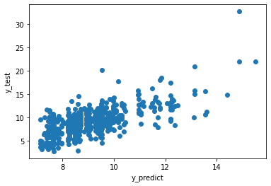
課題3 未来のテレビ番組の視聴率を予測する
結果（TBSの19~22時のデータ）
テストデータと予測視聴率の
相関係数：0.674
決定係数：0.524
表1 学習手法別誤差比較結果
手法 | MAE | RMSE
Linear | 1.583 | 2.122
Ridge | 1.439 | 1.935
Lasso | 1.654 | 2.318
ElasticNet | 1.885 | 2.681
DecisionTree | 2.122 | 2.929
RandomForest | 1.463 | 2.056
AdaBoost | 1.581 | 2.146
MAE：平均絶対値誤差
RMSE：二乗平均平方根誤差
図23 テストデータと予測視聴率の散布図(Ridge回帰)
Notes:
決定係数は0.524297 データ数を3227件まで増やしたところ、相関係数0.674となり、値が増加する結果となりました。

Slide 23
課題3 未来のテレビ番組の視聴率を予測する
結果
ゴールデンタイムにおけるTBSの番組内容のテキストと視聴率からモデルを作成
テストデータと予測視聴率の相関係数が0.674
考察
番組内容のテキストのみでは正確に予測できない
しかし、番組内容のテキストと視聴率との関係を読み取ることができた
Notes:
考察としては番組内容のテキストからある程度視聴率の関係を読み取ることができるとかんがえました。

Slide 24
課題3 未来のテレビ番組の視聴率を予測する
まとめ
番組内容のテキストと視聴率にはある程度相関がみられる
説明変数に番組内容のテキストを加えることで
既存の使用していないモデルの精度を高められるのではないか
Notes:
相関係数0.67 決定係数0.52 と 視聴率と番組内容のテキストにある程度関係があることはわかりましたが、内容文のみでは正確な予測ができないことがわかりました。
このことから番組内容のテキストを使用していないモデルに対して今回の手法で説明変数に番組内容を加えることで精度を高められるのではないかと考えました。

Slide 25
参考文献
[1] neologdn, Ikegami, 2023, GitHub, https://github.com/ikegami-yukino/neologdn, (閲覧日：2024/09/20)
[2] Japanese SimCSE Technical Report, Hayato Tsukagoshi, 2023, arXiv, https://arxiv.org/abs/2310.19349, (閲覧日：2024/09/20)

Slide 26
課題3 未来のテレビ番組の視聴率を予測する
Ridge回帰のモデル予測（ゴールデンタイムTBS）
文房具好きも必見!今回のテーマは「手作りインクの世界」。市販のペンやインクでは物足りないというこだわり派に、インクを自分で作り上げる楽しみを紹介します。ゲストは、自然の植物や食品を使って独自のインクを作り続けるインクアーティストの佐藤さん。葉っぱや果物、さらには土まで、驚きの素材から美しい色を生み出す方法を実演しながら紹介します。マツコも初めて見るインクの材料に興味津々!手作りインクで書いた文字の美しさに、思わず感動の声を上げるシーンも見逃せません。色の化学反応に隠された驚きの秘密とは?
11.031%

Slide 27
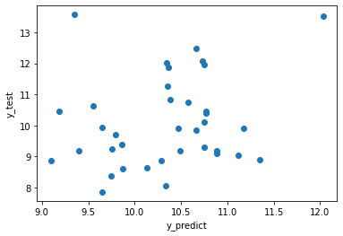
課題3 未来のテレビ番組の視聴率を予測する
結果（マツコの知らない世界）
テストデータと予測視聴率の
相関係数：0.233
表1 学習手法別誤差比較
手法 | MAE | RMSE
Linear | 1.628 | 1.995
Ridge | 1.583 | 1.942
Lasso | 1.391 | 1.661
ElasticNet | 1.227 | 1.466
DecisionTree | 2.115 | 2.418
RandomForest | 1.222 | 1.453
AdaBoost | 1.199 | 1.417
図23 テストデータと予測視聴率の散布図(マツコ)
Notes:
各手法ごとの誤差の値をこちらの表に示しました。この結果はマツコの知らない世界177件のデータを使用しました。テストデータとモデルの予測視聴率の散布図を出力しましたが、相関係数が0.233となり、学習で文章の特徴を読み取れてない結果となりました。データ数が少ないとこが原因と考えたため、範囲をTBSのゴールデン番組へと広げ、再度学習を行いました。

